Slide 1
λοιμωξη και περιφερικεσ νευρολογικεσ εκδηλωσεισ HIV
Χρύσα Αρβανίτη, Διευθύντρια ΕΣΥ, Β’ Πανεπιστημιακή Νευρολογική Κλινική, Αττικό Νοσοκομείο

Slide 2
HIV και νευροπάθειες
Το ΠΝΣ προσβάλλεται συχνά σε λοίμωξη από HIV (35% - 50%)
Συμπτωματική νευροπάθεια εμφανίζεται στο 5-10% των ασθενών
Η υποκλινική προσβολή του ΠΝΣ είναι συχνή, αλλά συνήθως παραμένει ασυμπτωματική

Slide 3
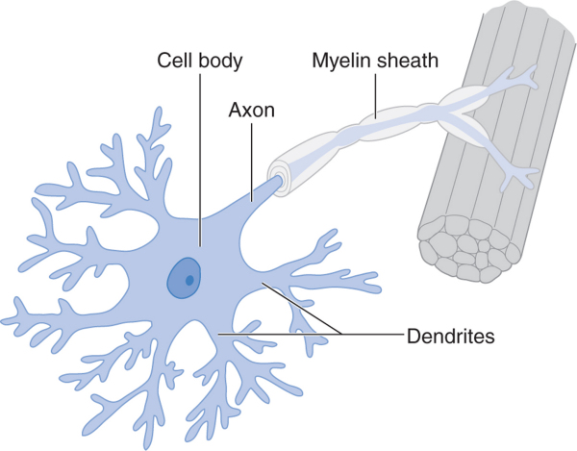

Slide 4
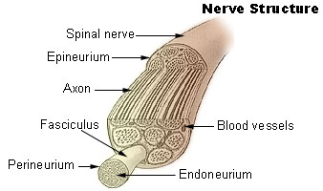
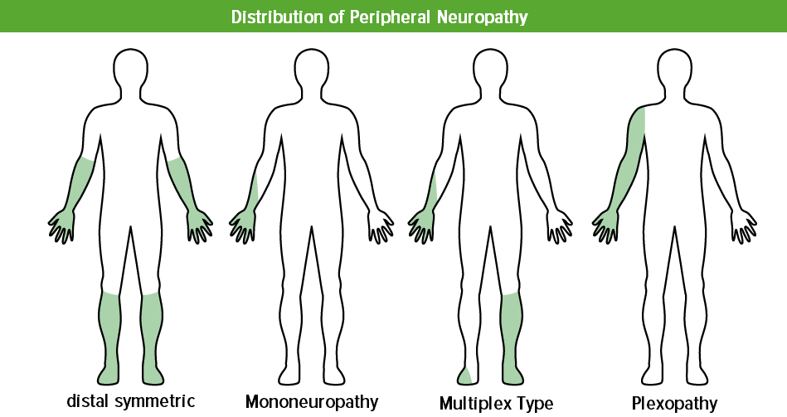

Slide 5
Causes of Peripheral Neuropathy
Acquired immunodeficiency syndrome
Carcinoma (paraneoplastic syndrome)
Chronic liver disease
Critical illness neuropathy
Diabetes mellitus
End-stage renal disease
Hypothyroidism
Leprosy
Lyme disease
Lymphoma
Monoclonal gammopathy
Amyloidosis
Multiple myeloma
Plasmacytoma
Porphyria
Syphilis
Vitamin B6 deficiency
Vitamin B12 deficiency
American Family Physician, April 1, 2010 ◆ Volume 81, Number 7

Slide 6
Etiology of Neuropathic Disorders
I . ACQUIRED
I . ACQUIRED
Diabetes mellitus
Neuropathy related to renal disease
Vitamin deficiency
Immune-mediated
Guillain-Barre Syndrome
Chronic inflammatory demyelinating polyneuropathy (CIDP)
Infectious
Herpes zoster, Leprosy, Lyme, HIV, and Sarcoid related
Cancer related
Paraneoplastic
Drugs or toxins
Vasculitis

Slide 7
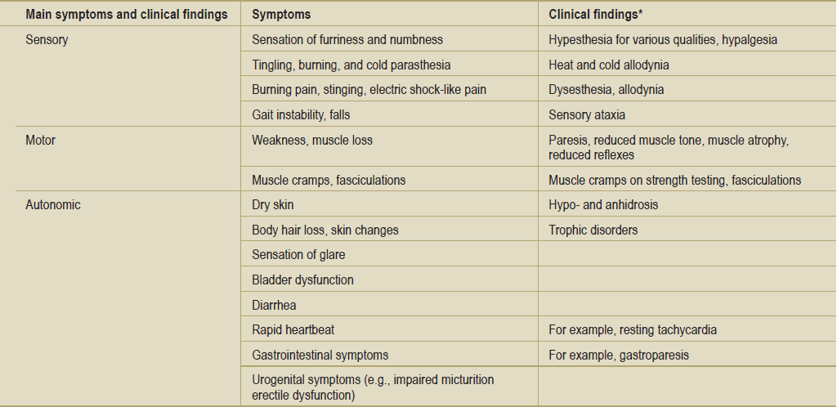
Polyneuropathies
Dtsch Arztebl Int 2018; 115: 83–90

Slide 8
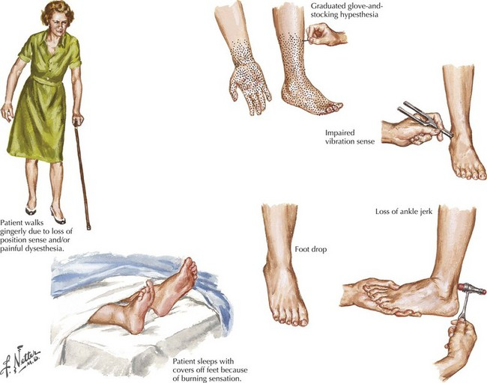
Peripheral Neuropathies: Clinical Manifestations

Slide 9
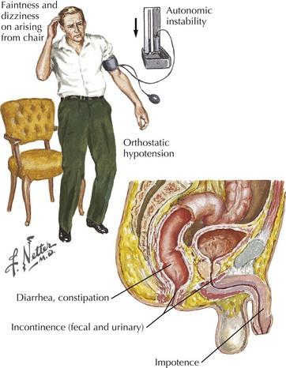
Dysautonomia with Polyneuropathies

Slide 10
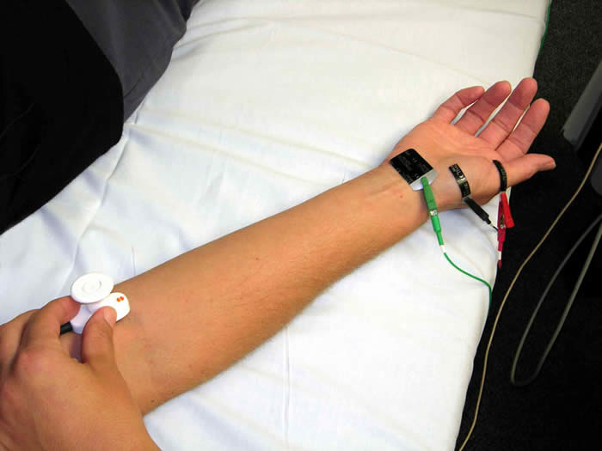

Slide 11
Classification of polyneuropathies
Clinical presentation
  Symmetric
  Asymmetric
Time course
  Acute
  Chronic
Etiology
Pathology
  Axonal
  Demyelinative
  Small-fiber

Slide 12
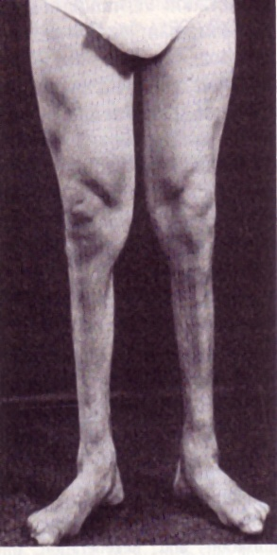
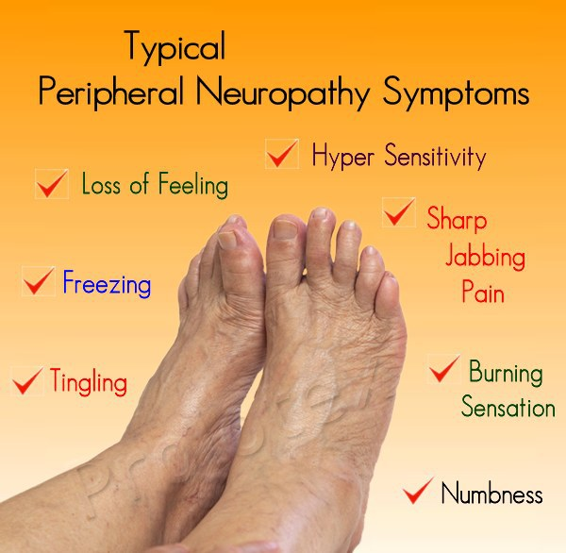
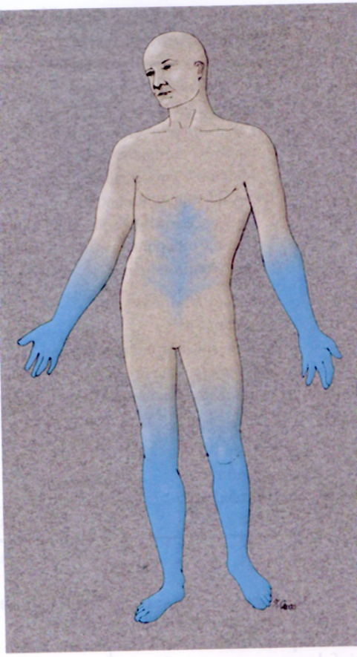
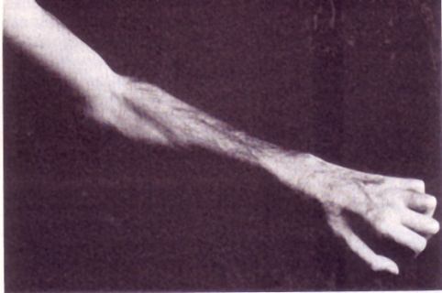
Typical symptoms of polyneuropathies

Slide 13
Treatment of polyneuropathies
Treat the cause!
Immune therapy
  plasmapheresis: Guillain-Barré syndrome, CIDP
  immunoglobulins: MMN, Guillain-Barré syndrome, CIDP
  corticosteroids: CIDP, systemic vasculitis
Symptomatic treatment of paraesthesias and neuropathic pain
  antiepileptic medications (carbamazepine, gabapentin, pregabalin)
  tricyclic antidepressants (amitriptilin, clomipramin)
  SNRI antidepressants (duloxetin, venlafaxin)
Vitamin B₁: alcoholism, malabsorption, malnutrition

Slide 14
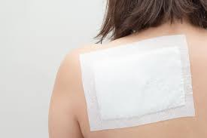

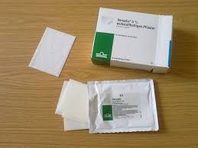
Treatment of polyneuropathies
Anticonvulsants, antidepressants, topical agents, and nonspecific analgesics may help relieve neuropathic pain
HIV/AIDS – Research and Palliative Care 2013:5 243–251

Slide 15
HIV και νευρικό σύστημα
Ο HIV εισβάλλει στο νευρικό σύστημα αμέσως μετά την πρωτοπαθή μόλυνση και επηρεάζει τόσο το κεντρικό νευρικό σύστημα (ΚΝΣ) όσο και το περιφερικό νευρικό σύστημα (ΠΝΣ)
Συχνότερη η περιφερική αισθητική πολυνευροπάθεια (Distal sensory polyneuropathy)
Τοξική νευροπάθεια με παρόμοια κλινική εικόνα μετά την cART με stavudine
Lancet Neurol 2013; 12: 295–309

Slide 16
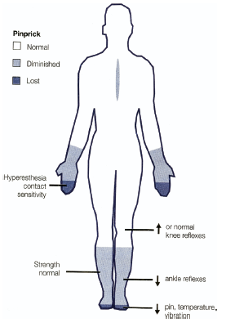
Distal symmetric polyneuropathy (DSP)
Προσβάλλει περίπου το 50% των ασθενών που έχουν μολυνθεί από HIV
Δύο πιθανοί μηχανισμοί
  Νευροτοξικότητα από τον ιό και τα προϊόντα του
  Νευροτοξικότητα από τη θεραπεία
1. HIV/AIDS – Research and Palliative Care 2013:5 243–251
2. JOURNAL OF THE ASSOCIATION OF NURSES IN AIDS CARE, Vol. 18, No. 4, July/August 2007, 32-40

Slide 17
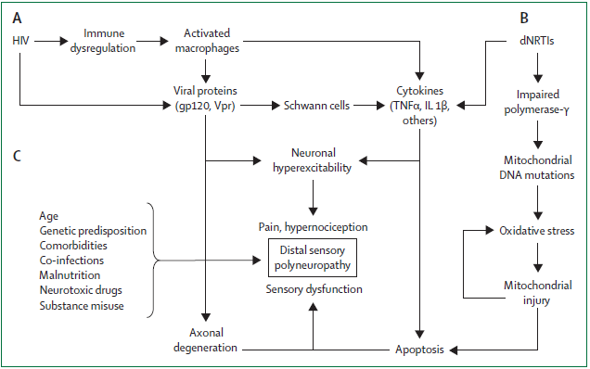
Pathogenesis of distal sensory polyneuropathy
Lancet Neurol 2013; 12: 295–309

Slide 18
Distal symmetric polyneuropathy (DSP)
Μειωμένα τενόντια αντανακλαστικά, υπαισθησία, παραισθησίες και δυσαισθησίες κατανομής γάντι-κάλτσας, νευροπαθητικός πόνος, αιμωδίες
Τα συμπτώματα μπορεί να παραμένουν σταθερά ή να εξελίσσονται αργά και να επηρεάζουν την ποιότητα ζωής των ασθενών
HIV/AIDS – Research and Palliative Care 2013:5 243–251

Slide 19
Αρχικά στάδια λοίμωξης
Νευροπάθειες συνδεόμενες με την ορομετατροπή
Σύνδρομο Guillain – Barre
Μονονευροπάθειες
Νευρολογία. Παθήσεις Περιφερικού Νευρικού Συστήματος. Ε. Σταμπουλής, Αθήνα 2011

Slide 20
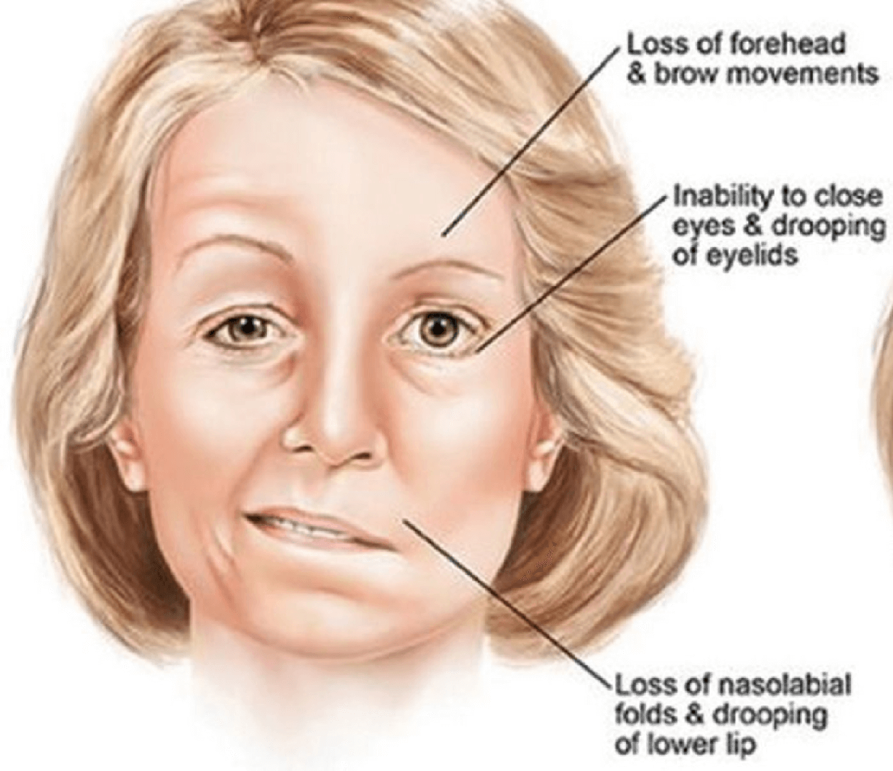
Αρχικά στάδια λοίμωξης
Σ’ αυτό το στάδιο (CD4 > 500/μl) οι νευροπάθειες είναι σπάνιες
Πάρεση προσωπικού νεύρου
Σπάνια νευροπάθειες τριδύμου, οπτικού νεύρου και αιθουσοκοχλιακού νεύρου
Νευρολογία. Παθήσεις Περιφερικού Νευρικού Συστήματος. Ε. Σταμπουλής, Αθήνα 2011

Slide 21
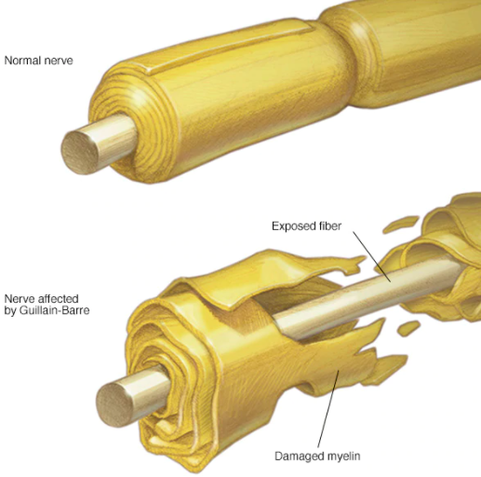
Αρχικά στάδια λοίμωξης
Σύνδρομο Guillain - Barre
Ήπια μέχρι βαριά μυική αδυναμία, πυρετός, διάρροια, εξάνθημα
Στο ΕΝΥ εμφανίζεται αύξηση του λευκώματος και ήπια αύξηση των μονοπυρήνων
Νευρολογία. Παθήσεις Περιφερικού Νευρικού Συστήματος. Ε. Σταμπουλής, Αθήνα 2011

Slide 22
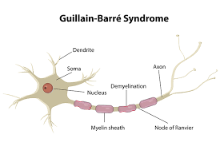
Guillain–Barre Syndrome (GBS)
Σε προσβολή του ΑΝΣ διαταραχές αναπνοής και καρδιακής λειτουργίας
Θεραπεία και πρόγνωση όπως στο κλασικό σύνδρομο Guillain - Barre

Slide 23
Μετρίως προχωρημένη νόσος
CIDP
Πολλαπλή μονονευροπάθεια
Νευροπάθεια στο διάχυτο διηθητικό λεμφοκυτταρικό σύνδρομο
Συφιλιδική πολυριζοπάθεια
Νευροπάθεια από HCV
Νευροπάθεια από HTLV -1
Σύνδρομο νόσου κινητικού νευρώνα
Νευρολογία. Παθήσεις Περιφερικού Νευρικού Συστήματος. Ε. Σταμπουλής, Αθήνα 2011

Slide 24
Μετρίως προχωρημένη νόσος
Χρόνια φλεγμονώδης απομυελινωτική πολυνευροπάθεια (CIDP)
Κλινική εικόνα όπως και στην κλασική CIDP
Αισθητικοκινητική, κεντρομελική, διάχυτη πολυνευροπάθεια με γενικευμένη κατάργηση των τενοντίων αντανακλάσεων
Σπανιότερα προσβολή κρανιακών νεύρων
Νευρολογία. Παθήσεις Περιφερικού Νευρικού Συστήματος. Ε. Σταμπουλής, Αθήνα 2011

Slide 25
Χρόνια φλεγμονώδης απομυελινωτική πολυνευροπάθεια (CIDP)
ΕΝΥ ꞉ αυξημένο λεύκωμα και μονοπύρηνα (μέχρι 50 / mm³)
Σε ήπιες μορφές παρακολούθηση
Σε βαρύτερες περιπτώσεις πλασμαφαίρεση ή IVIg
Κορτικοστεροειδή

Slide 26
Μετρίως προχωρημένη νόσος
Επώδυνη περιφερική συμμετρική αισθητική νευροπάθεια
Μπορεί να συνοδεύει το σύνδρομο διάχυτης διηθητικής λεμφοκύττωσης
Εξελίσσεται σε μέρες ή εβδομάδες
Εκδηλώνεται σαν μια συμμετρική, επώδυνη αισθητικοκινητική νευροπάθεια σε ασθενείς με διόγκωση παρωτίδας και σύνδρομο ξηρότητας

Slide 27
Μετρίως προχωρημένη νόσος
Επώδυνη περιφερική συμμετρική αισθητική νευροπάθεια
Μπορεί να συνοδεύεται από σπληνομεγαλία και λεμφαδενοπάθεια
Προσβολή κρανιακών νεύρων, πάρεση προσωπικού νεύρου με διόγκωση παρωτίδας
Νευρολογία. Παθήσεις Περιφερικού Νευρικού Συστήματος. Ε. Σταμπουλής, Αθήνα 2011

Slide 28
Μετρίως προχωρημένη νόσος
Επώδυνη περιφερική συμμετρική αισθητική νευροπάθεια
Αξονική νευροπάθεια στο 85 % των περιπτώσεων
Το ΕΝΥ έχει αυξημένο λεύκωμα και λευκοκυττάρωση
Ιστολογικά εμφανίζονται διηθήσεις CD8
Η θεραπεία με HAART είναι συνήθως αποτελεσματική
Σε μη ανταπόκριση μπορεί να χορηγηθεί πρεδνιζόνη για μικρό χρονικό διάστημα

Slide 29
Μετρίως προχωρημένη νόσος
Συφιλιδική πολυριζοπάθεια
Σπάνια, συνήθως πρόκειται για συφιλιδική μηνιγγίτιδα με διηθήσεις ριζών
Ασύμμετρη, με περιφερική αδυναμία, κατάργηση αισθητικότητας, προοδευτικά αυξανόμενο πόνο
Νευρολογία. Παθήσεις Περιφερικού Νευρικού Συστήματος. Ε. Σταμπουλής, Αθήνα 2011

Slide 30
Μετρίως προχωρημένη νόσος
Νευροπάθεια από ηπατίτιδα C
Η ηπατίτιδα C μπορεί να προκαλέσει νευροπάθεια, εγκεφαλίτιδα και μυελίτιδα
Η σύγχρονη λοίμωξη με HIV μπορεί να αυξάνει τη συχνότητα εμφάνισης νευροπάθειας από ηπατίτιδα C
Νευρολογία. Παθήσεις Περιφερικού Νευρικού Συστήματος. Ε. Σταμπουλής, Αθήνα 2011

Slide 31
Μετρίως προχωρημένη νόσος
Νευροπάθεια από ηπατίτιδα C
Δύο κλινικές μορφές
Α. Συμμετρική περιφερική αισθητική νευροπάθεια
Β. Πολλαπλή μονονευρίτιδα
Συχνή η εμφάνιση εγκεφαλοπάθειας ή νεφρωσικού συνδρόμου
Κορτικοστεροειδή, ιντερφερόνη – α, ριμπαβιρίνη
Συχνά η HAART διακόπτεται λόγω της μεγάλης συνεργικής δράσης στη λειτουργία των μιτοχονδρίων
Νευρολογία. Παθήσεις Περιφερικού Νευρικού Συστήματος. Ε. Σταμπουλής, Αθήνα 2011

Slide 32
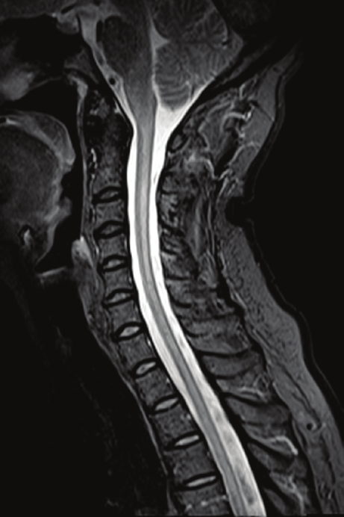
Μετρίως προχωρημένη νόσος
Νευροπάθεια από HTLV – 1
Μυελοπάθεια
Ήπια αισθητικοκινητική νευροπάθεια, σε συνδυασμό με σφιγκτηριακές διαταραχές και μυελοπάθεια

Slide 33
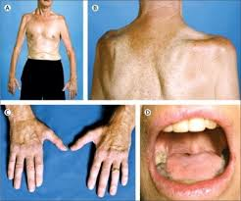

Μετρίως προχωρημένη νόσος
Νόσος του κινητικού νευρώνα

Slide 34
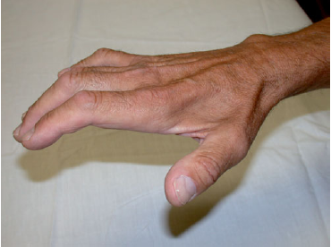
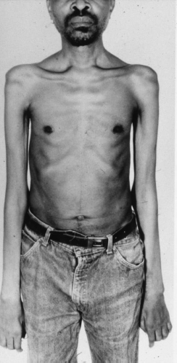
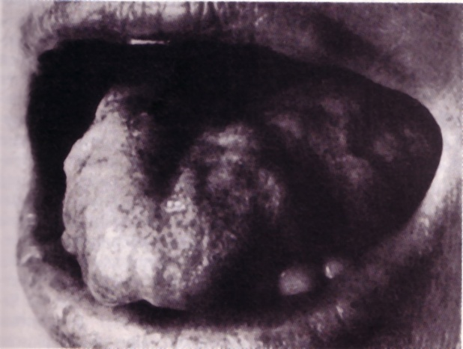
ALS symptoms

Slide 35
Νευροπάθειες προχωρημένης νόσου από HIV
CD4 ꞉ < 200/μl
Περιφερική συμμετρική νευροπάθεια
Η συχνότερη νευροπάθεια, ειδικά στα τελικά στάδια της νόσου
Δυσαισθησίες, παραισθησίες, αιμωδίες, μείωση της αισθητικότητας του πόνου, της θερμοκρασίας και της παλλαισθησίας, αρχικά στους άκρους πόδες και μετά στις άκρες χείρες
Κατηργημένα αχίλλεια αντανακλαστικά
Νευρολογία. Παθήσεις Περιφερικού Νευρικού Συστήματος. Ε. Σταμπουλής, Αθήνα 2011

Slide 36
Περιφερική συμμετρική νευροπάθεια
ΗΜΓ꞉ αξονική, συμμετρική αισθητικοκινητική νευροπάθεια
Πολλοί ασθενείς εμφανίζουν πόνο που εμποδίζει τη βάδιση
Συχνά συνυπάρχει μυελοπάθεια
Νευροπάθεια των λεπτών ινών με διατήρηση των αντανακλαστικών

Slide 37
Περιφερική συμμετρική νευροπάθεια
Παράγοντες κινδύνου
1. Ηλικία
2. Αντιρετροϊκή θεραπεία
3. Βαρύτητα της λοίμωξης από HIV (χαμηλός αριθμός από CD4)
4. Σακχαρώδης διαβήτης
5. Αλκοόλ
6. Χαμηλή αιμοσφαιρίνη

Slide 38
Αυτόνομη νευροπάθεια
Εμφανίζεται στο 12% των ασθενών
Ορθοστατική υπόταση, συγκοπή, παροξυσμική υπέρταση, γαστροπάρεση
Μπορεί να συνδυάζεται με περιφερική νευροπάθεια ή να είναι μεμονωμένη

Slide 39
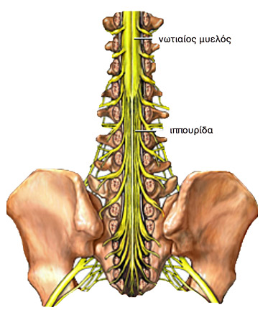

Νευροπάθεια από κυτταρομεγαλοϊό
Αποτελεί τη συχνότερη ιογενή ευκαιριακή λοίμωξη
Εμφανίζεται στο 15-35% των ασθενών
Πολυριζοπάθεια (σύνδρομο ιππουρίδας) ή πολλαπλές μονονευροπάθειες
Συχνά συνδυάζεται με αμφιβληστροειδίτιδα
$$:$$

Slide 40
Νευροπάθεια από κυτταρομεγαλοϊό
ΕΝΥ: πολυμορφφοπυρηνική λευκοκυττάρωση (>200 κύτταρα/μl), χαμηλό σάκχαρο, αυξημένο λεύκωμα
Η ανίχνευση του CMV DNA στο ΕΝΥ είναι θετική στο 90% των περιπτώσεων
Γκανσικλοβίρη ή φοσκαρνέτη

Slide 41
Νευροπάθεια από αντιρετροϊκά φάρμακα – Νευροπάθεια νουκλεοσίδης
Πρόκειται για οξεία περιφερική συμμετρική νευροπάθεια που δεν διακρίνεται από τη νευροπάθεια από τον HIV
Χρονική συσχέτιση της εμφάνισης με την έναρξη της θεραπείας
Αύξηση του γαλακτικού οξέος του αίματος (δείκτης μιτοχονδριακής δυσλειτουργίας) σε ασθενείς με νευροπάθεια που παίρνουν νουκλεοσίδη
Νευρολογία. Παθήσεις Περιφερικού Νευρικού Συστήματος. Ε. Σταμπουλής, Αθήνα 2011

Slide 42
Νευροπάθεια από αντιρετροϊκά φάρμακα – Νευροπάθεια νουκλεοσίδης
Σταβουδίνη, διδανοσίνη, ζαλσιταβίνη
Η συχνότητα της νευροπάθειας υπολογίζεται στο 15-40% των ασθενών και εμφανίζεται μετά από μέση διάρκεια θεραπείας 16-20 εβδομάδων
Ταχεία διάγνωση και διακοπή του φαρμάκου μέχρι την υποχώρηση των συμπτωμάτων

Slide 43
Νευροπάθεια από αντιρετροϊκά φάρμακα – Νευροπάθεια νουκλεοσίδης
Το φάρμακο μπορεί να επαναχορηγηθεί σε μικρότερες δόσεις
Ενίοτε τα συμπτώματα επιμένουν ή χειροτερεύουν για 6-8 εβδομάδες μετά τη διακοπή της θεραπείας

Slide 44
Μυοπάθειες
Έχουν περιγραφεί πολλές παθήσεις των μυών σε ασθενείς με HIV, αλλά είναι σπάνιες
Μυαλγίες, ασυμπτωματική αύξηση CK, ραβδομυόλυση
Πιο συχνή η πολυμυοσίτιδα (HIV-associated polymyositis )
Κλινικά και παθολογοανατομικά παρόμοια με με την αυτοάνοση πολυμυοσίτιδα
Muscle Nerve. 2009 December ; 40(6): 1043–1053

Slide 45
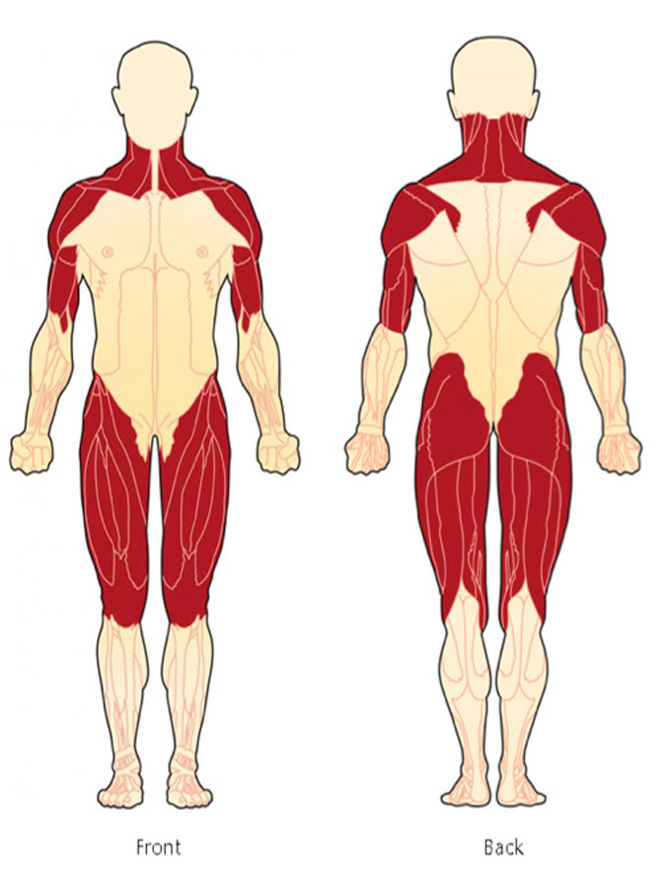
HIV-associated polymyositis
Μπορεί να εμφανιστεί σε κάθε στάδιο της νόσου
Κεντομελική, συμμετρική, προοδευτική μυική αδυναμία
Συχνές μυαλγίες
Muscle Nerve. 2009 December ; 40(6): 1043–1053

Slide 46
HIV-associated polymyositis
Στα διαγωστικά κριτήρια είναι η μυική αδυναμία, η αυξημένη CK, τα μυοπαθητικά ευρήματα στο ΗΜΓ και τη βιοψία μυός (φλεγμονώδης διήθηση από Τ- κύτταρα και μακροφάγα), νέκρωση μυικών ινών)
Muscle Nerve. 2009 December ; 40(6): 1043–1053

Slide 47

Polymyositis

Slide 48
HIV-associated polymyositis
Corticosteroids
IVIg
Methotrexate
Azathioprine
Muscle Nerve. 2009 December ; 40(6): 1043–1053

Slide 49
Τοξική μυοπάθεια από τη θεραπεία
Zidovudine (AZT) myopathy
Μυική αδυναμία, εύκολη κόπωση, αυξημένη CK, ερυθρές κατακερματισμένες ίνες σε βιοψία μυός
Υποχωρεί μετά από μήνες από τη διακοπή της θεραπείας
Muscle Nerve. 2009 December ; 40(6): 1043–1053

Slide 50
Τοξική μυοπάθεια από τη θεραπεία
Η Stavudine (d4T), μπορεί να προκαλέσει ένα σύνδρομο νευρομυϊκής αδυναμίας σχετιζόμενο με το HIV (HANWS)
Το HANWS χαρακτηρίζεται από ταχέως εξελισσόμενη μυική αδυναμία που μοιάζει με το σύνδρομο Guillain-Barre και συνοδεύεται με γαλακτική οξέωση, εμέτους, απώλεια βάρους, ηπατομεγαλία και λιποατροφία
Αξονική βλάβη στο ΗΜΓ
Ευρήματα μιτοχονδριακής βλάβης στη βιοψία μυός ( ragged red fibers and depletion of mitochondrial DNA)
Muscle Nerve. 2009 December ; 40(6): 1043–1053

Slide 51


